Slide 1
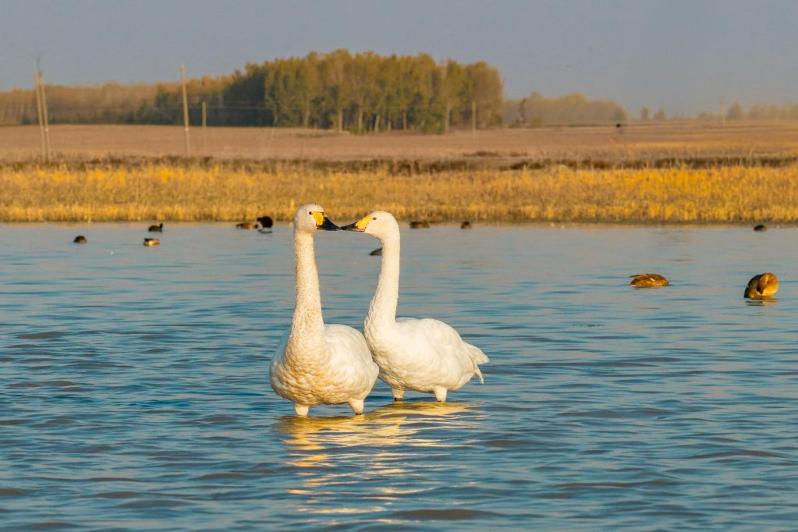
今日新闻 1/3
2026年10月13日 星期二
上海 多云转阴 19—27℃
大庆水边拍到
两只天鹅
10月11日，大庆水边拍到了天鹅。
黑龙江的候鸟正在休息，准备往南飞。
我们一起爱护小鸟休息的地方。
图里：两只天鹅面对面，站在浅水里。
新闻原文：新华社 · 2026-10-12
天气预报：中国天气网 · 10月12日查询
图片来源：新华社发 / 池世永摄 · 拍摄 2026-10-11
Notes:
分享日：2026-10-13（星期二）；制作与查询日：2026-10-12。
新闻：https://www.news.cn/gongyi/20261012/cad9b7978b3e4f7d84ff88145282c2f5/c.html
图片：https://www.news.cn/gongyi/20261012/cad9b7978b3e4f7d84ff88145282c2f5/20261012cad9b7978b3e4f7d84ff88145282c2f5_8bfb9f454a7c4075b9f6dccdce46bddd.JPG
教学目的：我们一起爱护小鸟休息的地方。
天气：https://www.weather.com.cn/weather/101020100.shtml，10月13日多云转阴、19—27℃。
正文中的爱护小鸟或认识机器人用途是教学提示，不冒充报道中的活动。

Slide 2
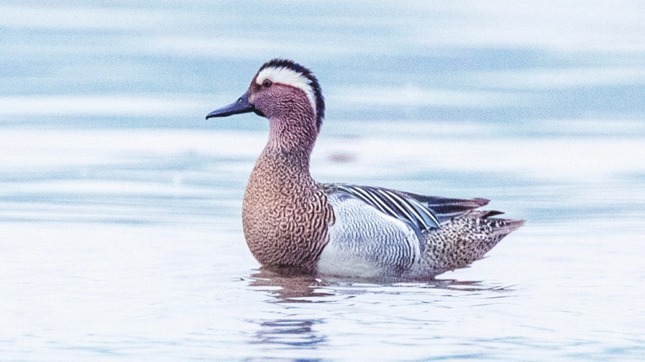
今日新闻 2/3
2026年10月13日 星期二
上海 多云转阴 19—27℃
海口湿地发现
25只白眉鸭
海口的湿地里，最近发现了25只白眉鸭。
看，这只小鸭的眼睛上方有一条白线。
我们可以看颜色和花纹，认识小动物。
图里：白眉鸭正在水里游。
新闻原文：海口日报（中新网转载） · 2026-10-12
天气预报：中国天气网 · 10月12日查询
图片来源：海口日报 / 石中华、冯尔辉摄（原图联合署名） · 拍摄日未注明
Notes:
分享日：2026-10-13（星期二）；制作与查询日：2026-10-12。
新闻：https://www.hi.chinanews.com.cn/hnnew/2026-10-12/747352.html
图片：https://www.hi.chinanews.com.cn/2026/1012/U585P16DT20261012085339.jpg
教学目的：我们可以看颜色和花纹，认识小动物。
天气：https://www.weather.com.cn/weather/101020100.shtml，10月13日多云转阴、19—27℃。
正文中的爱护小鸟或认识机器人用途是教学提示，不冒充报道中的活动。

Slide 3
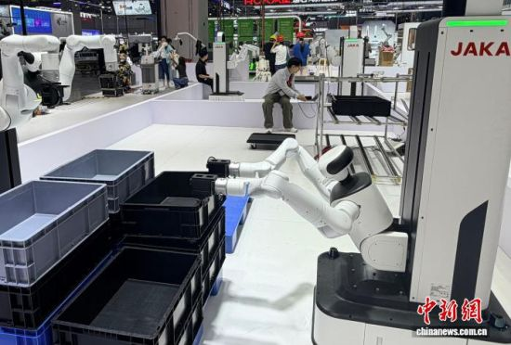
今日新闻 3/3
2026年10月13日 星期二
上海 多云转阴 19—27℃
上海机器人伸出
双手搬箱子
上海的展会上，机器人正在展示搬箱子。
工作人员说，它能搬不同种类的箱子。
原来，机器人可以帮人干活。
图里：机器人正用双手搬箱子。
新闻原文：中国新闻网 · 2026-10-12
天气预报：中国天气网 · 10月12日查询
图片来源：中新社 / 郑莹莹摄 · 拍摄 2026-10-11
Notes:
分享日：2026-10-13（星期二）；制作与查询日：2026-10-12。
新闻：https://www.sh.chinanews.com.cn/bdrd/2026-10-12/150017.shtml
图片：https://www.sh.chinanews.com.cn/2026/1012/U580P939DT20261012141153.jpeg
教学目的：原来，机器人可以帮人干活。
天气：https://www.weather.com.cn/weather/101020100.shtml，10月13日多云转阴、19—27℃。
正文中的爱护小鸟或认识机器人用途是教学提示，不冒充报道中的活动。

